Slide 1
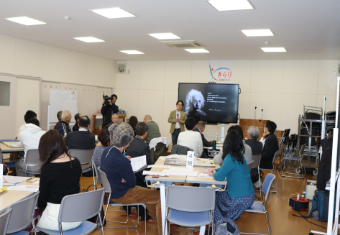
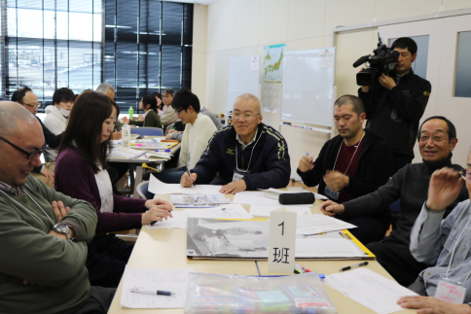
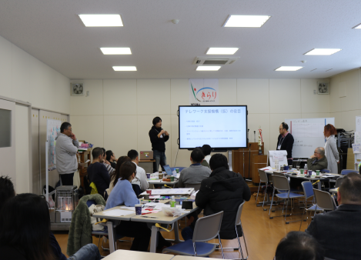
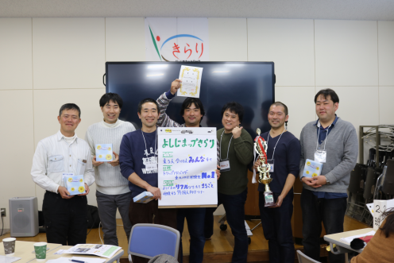
地域創生 きらりへ集まれ！
地域づくり
ゆめ未来ミーティング
人口減少の加速化により地域コミュニティーの消滅も危惧される中、地域の自立と未来を切り拓く「わがこと・まるごとの新しい地域生活支援の構築」を目指す画期的なワークショップを開催します！
これまでも多くの優秀な人々が、さまざまな地域や組織から集まり、大きな成果を生み出すプロジェクトを作り出してきました。６回目を迎える今回は、更に未来と社会にインパクトを与える新規プロジェクト創生に取り組みます。
実現可能な提案は、きらりよしじまが実際に”新しい地域生活支援モデル”の先進事例として、実践にトライします！
日 時
2020年2月7（金）13：30～8日（土）13：00
会 場
きらりよしじまネットワーク（山形県川西町大字吉田5886-1）
吉島地区交流センター（0238-44-2840）
対 象
社会に一石を投じるような、”どでかい地域づくり”がしたい方
地方から日本を変えたいと思っている方
とにかく地域づくりに熱い情熱のある方
ここ大事！
第1日目（DAY1)
13：30～18：30
コーディネーター 平尾 清（鶴岡工業高等専門学校客員教授）
プロジェクトビルディング
第2部
（無料）
オープニング
課題セッション
チームづくり
プロジェクト作成
一日のふりかえり
交流会（会費4,000円）
第3部
第2日目（DAY2)
9：00～13：00
コーディネーター 平尾 清（鶴岡工業高等専門学校客員教授）
プロジェクトプレゼンテーション
オープニング
プロジェクトの仕上げ
プレゼンテーション
コンペティション
申 込
裏面の参加申込書に記入の上、FAXまたはメールにて1月3１日（金）までお申込みください。
FAX：0238-44-2841
mail：kirari-npo@e-yoshijima.org
※置賜地域以外、県外から参加の方には、旅費、宿泊費等の一部補助をさせていただきます。
申込用紙に必要事項をご記入の上お申し込みください。

Slide 2
きらりよしじまネットワーク事務局行
「ゆめ未来ミーティング」参加お申込みについて
【お問合せ・お申込み】
NPO法人きらりよしじまネットワーク （担当 神野）
TEL 0238-44-2840 FAX 0238-44-2841 Mail kirari-npo@e-yoshijima.org
参加お申込み欄 （1/3１〆切）
FAX 0238-44-2841
都道府県 市町村名 |  | （フリガナ）お 名 前
組 織 名 （職 業） |  | 連絡可能な電話番号
交通手段 | 例：JR新幹線
行 程 | 例：東京駅～高畠駅往復
宿 泊 | 宿泊先：川西町浴浴センターまどか（1泊朝食付・送迎あり）希望する方は〇をつけてください 宿泊する 宿泊しない
参加区分 | 〇をつけてください 一日目 交流会 二日目
事前 アンケート | 自分の強みについて（こんなことができる、こんなことに詳しい 等）
 | 今後自分の地区、団体、学校等でやりたいこと
 | 現在思い描いているプロジェクトについてアイディアがあればお聞かせください。
 | 今回の「ゆめ未来ミーティング」についての意気込みをお聞かせください。

